Slide 1
App Inventor 2
Débuter sur Android
Notes:
<numéro>

Slide 2

Qu’est ce que App Inventor ?
Un logiciel développé par le MIT pour simplifier la création d’applications Android
Au lieu des longues lignes de code, vous allez utiliser des blocs
Pour programmer, il vous suffira d’emboîter les blocs
<numéro>

Slide 3
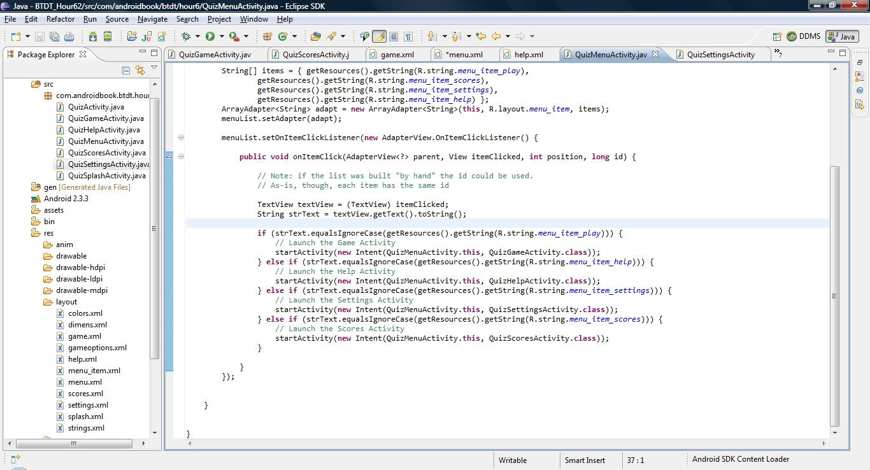
Programmer sur Android
Programmer sur Android peut vite devenir compliqué !
<numéro>

Slide 4
App Inventor
Le but d’App Inventor est de se focaliser sur quelques concepts de base et de laisser place à la créativité
Vous n’avez besoin d’aucune base de programmation pour créer votre application !
Cependant, pour créer des applications plus intéressantes, nous verrons ensemble quelques concepts importants
<numéro>

Slide 5

App Inventor
Pour utiliser App Inventor, la seule chose dont vous avez besoin est un navigateur internet
Vous avez également besoin d’un compte Google pour sauvegarder vos projets.
<numéro>

Slide 6
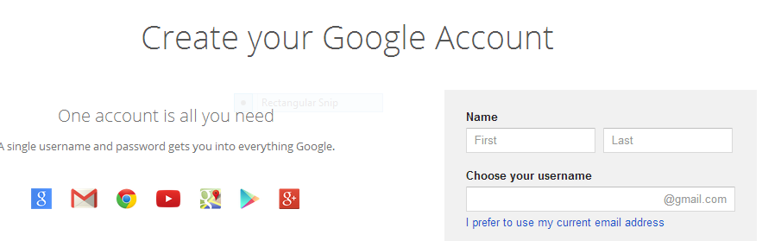
Créer un compte Google
Un compte Google est obligatoire pour créer et sauvegarder vos projets
Si vous avez une adresse @gmail.com alors vous avez déjà un compte
Si vous n’en avez pas, créez en un maintenant en allant sur :
https://accounts.google.com/SignUp
<numéro>

Slide 7
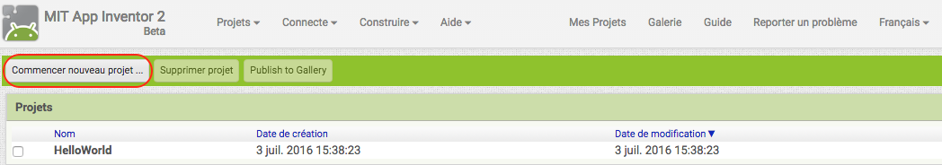
Se connecter
Une fois votre compte Google créé, vous pouvez maintenant vous connecter à l’interface App Inventor et créer votre premier projet :
http://ai2.appinventor.mit.edu/
<numéro>

Slide 8
App Inventor – L’interface
Vous êtes maintenant sur votre premier projet et par défaut vous vous trouvez sur la vue « designer »
C’est ici que vous créer la façade de l’application
Ce que l’utilisateur verra à l’écran
Sur le coté gauche, vous disposez de plusieurs blocs que vous pouvez déplacer sur l’écran
Ils sont classés en différentes catégories
<numéro>

Slide 9
App Inventor – L’interface
Comme vous le voyez, l’entièreté de l’interface est en français
Les blocs sont aussi en français, ce qui permet une meilleure compréhension de leur fonction!
Vous avez le choix entre 2 vues , « designer » ou « blocs »
La partie Designer vous permettra de construire votre application
Placer des boutons, des images, etc.
La partie « Blocs » vous permettra de programmer votre application
Que doit faire ce bouton lorsqu’on clique dessus, etc.
<numéro>

Slide 10
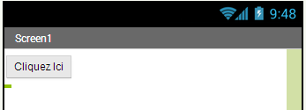
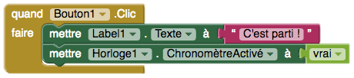
App Inventor - Exemple
Programmer le clic sur un bouton et afficher un texte
Designer
Blocs
<numéro>

Slide 11
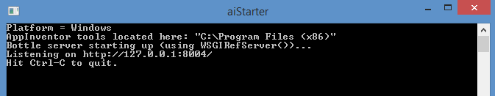
Lancer l’application sur smartphone
Il existe plusieurs moyens pour lancer une application sur un téléphone ou une tablette
Via Wifi, mais nécessite d’être sur le même réseau
Via USB, mais nécessite de lancer aiStarter
Il faut d’abord que l’application aiStarter soit en cours d’exécution sur l’ordinateur
<numéro>

Slide 12
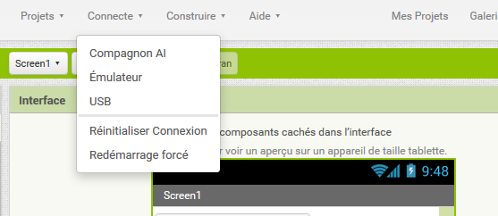
Lancer l’application sur smartphone
Connectez votre smartphone/tablette via USB à l’ordinateur
Ensuite, de retour sur AI, appuyez sur connecte -> USB
<numéro>

Slide 13
Programmer avec App Inventor
Une fois la connexion établie, toutes les modifications effectuées seront prises directement en compte
Vous n’avez plus besoin de refaire la manipulation sauf si la connexion est rompue
Vous pouvez même changer de projet au vol
N’hésitez pas à faire beaucoup d’expérimentations
Il est préférable de tester au fur et à mesure que de tout programmer directement
<numéro>

